Slide 1
Set de instrucciones del MC68HC11
Instrucciones lógicas

Slide 2


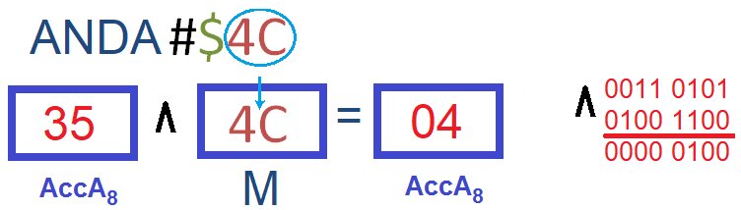
ANDA #$4C A M→ A
Modo de direccionamiento inmediato (#)
Opcode: $84 Ciclo:2 Byte:2
Ejecuta la función lógica de AND entre el contenido del acumulador “A” con el operando de 8 bits de forma inmediata.
Actualiza banderas N, Z, V =0

Slide 3
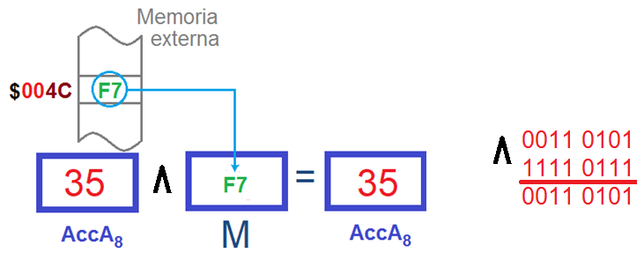
ANDA $4C A M→ A
Modo de direccionamiento directo
Opcode: $94 Ciclo:3 Byte:2
Ejecuta la función lógica de AND entre el contenido del acumulador “A” con el contenido de la dirección dada por el operando de 8 bits.
Actualiza banderas N, Z, V=0

Slide 4
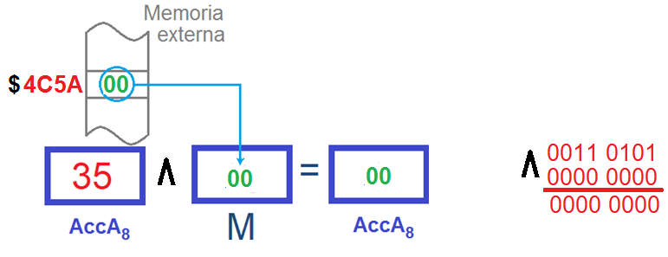
ANDA $4C5A A M→ A
Modo de direccionamiento extendido
Opcode: $B4 Ciclo:4 Byte:3
Ejecuta la función lógica de AND entre el contenido del acumulador “A” con el contenido de la memoria dada por el operando de 16 bits.
Actualiza banderas N, Z, V=0

Slide 5
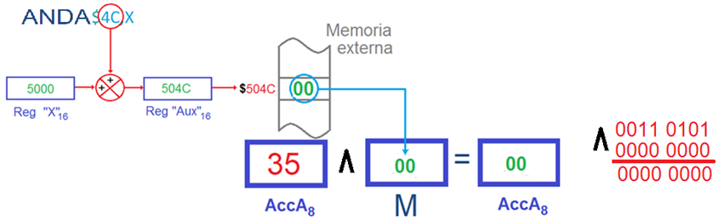
ANDA $4C,X A M→ A
Modo de direccionamiento Indexado
Opcode: $AB Ciclo:4 Byte:2
Ejecuta la función lógica de AND entre el contenido del acumulador “A” y el contenido de la localidad de memoria dada por la suma del operando con el registro X.
Actualiza banderas N, Z, V=0

Slide 6

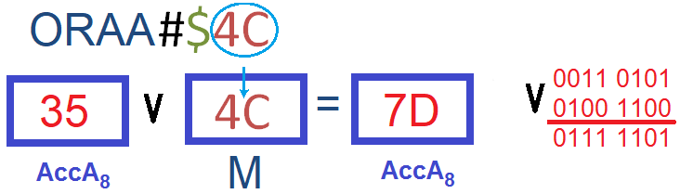
ORAA #$4C A M→ A
Modo de direccionamiento inmediato (#)
Opcode: $8A Ciclo:2 Byte:2
Ejecuta la función lógica de OR entre el contenido del acumulador “A” con el operando de 8 bits de forma inmediata.
Actualiza banderas N, Z, V =0

Slide 7
ORAA $4C A M→ A
Modo de direccionamiento directo
Opcode: $9A Ciclo:3 Byte:2
Ejecuta la función lógica de OR entre el contenido del acumulador “A” con el contenido de la dirección dada por el operando de 8 bits.
Actualiza banderas N, Z, V=0

Slide 8
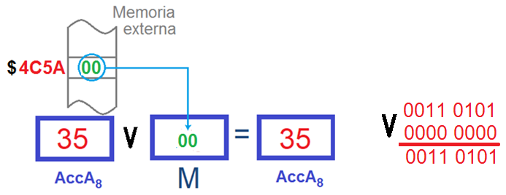
ORAA $4C5A A M→ A
Modo de direccionamiento extendido
Opcode: $BA Ciclo:4 Byte:3
Ejecuta la función lógica de OR entre el contenido del acumulador “A” con el contenido de la memoria dada por el operando de 16 bits.
Actualiza banderas N, Z, V=0

Slide 9
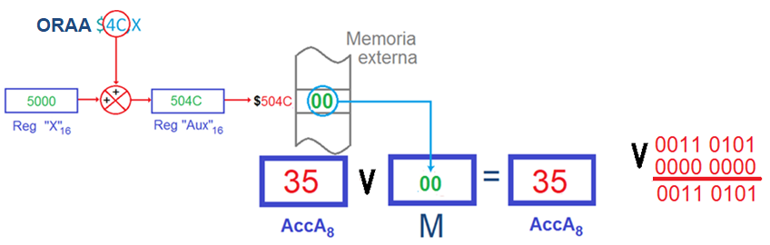
ORAA $4C,X A M→ A
Modo de direccionamiento Indexado
Opcode: $AA Ciclo:4 Byte:2
Ejecuta la función lógica de OR entre el contenido del acumulador “A” y el contenido de la localidad de memoria dada por la suma del operando con el registro X.
Actualiza banderas N, Z, V=0

Slide 10


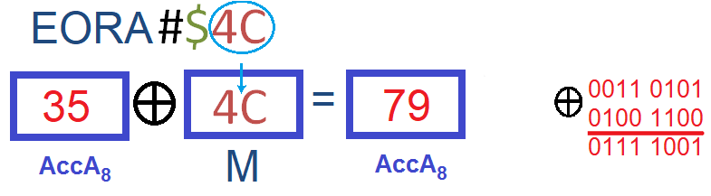
EORA #$4C A M→ A
Modo de direccionamiento inmediato (#)
Opcode: $88 Ciclo:2 Byte:2
Ejecuta la función lógica de XOR entre el contenido del acumulador “A” con el operando de 8 bits de forma inmediata.
Actualiza banderas N, Z, V =0

Slide 11

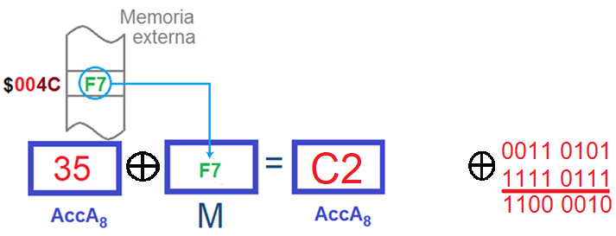
EORA $4C A M→ A
Modo de direccionamiento directo
Opcode: $98 Ciclo:3 Byte:2
Ejecuta la función lógica de XOR entre el contenido del acumulador “A” con el contenido de la dirección dada por el operando de 8 bits.
Actualiza banderas N, Z, V=0

Slide 12
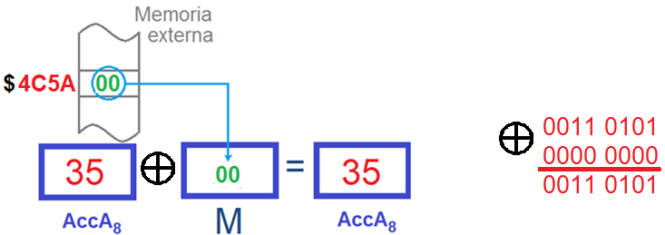
EORA $4C5A A M→ A
Modo de direccionamiento extendido
Opcode: $B8 Ciclo:4 Byte:3
Ejecuta la función lógica de XOR entre el contenido del acumulador “A” con el contenido de la memoria dada por el operando de 16 bits.
Actualiza banderas N, Z, V=0

Slide 13
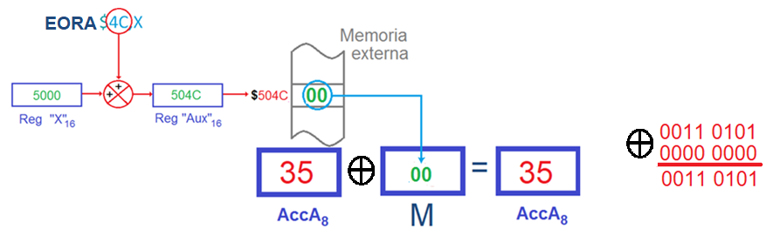
EORA $4C,X A M→ A
Modo de direccionamiento Indexado
Opcode: $A8 Ciclo:4 Byte:2
Ejecuta la función lógica de XOR entre el contenido del acumulador “A” y el contenido de la localidad de memoria dada por la suma del operando con el registro X.
Actualiza banderas N, Z, V=0

Slide 14
Set de instrucciones del MC68HC11
Instrucciones de rotación y desplazamiento

Slide 15

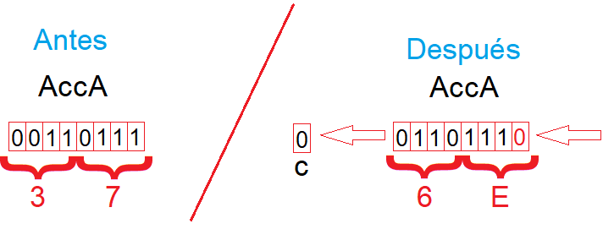
ASLA LSL
Modo de direccionamiento Inherente
Opcode: $48 Ciclo:2 Byte:1
Coloca un cero en el bit menos significativo del registro acumulador “A” y recorre todos sus bits originales hacia el lado izquierdo una posición.
Actualiza banderas N, Z, V,C

Slide 16
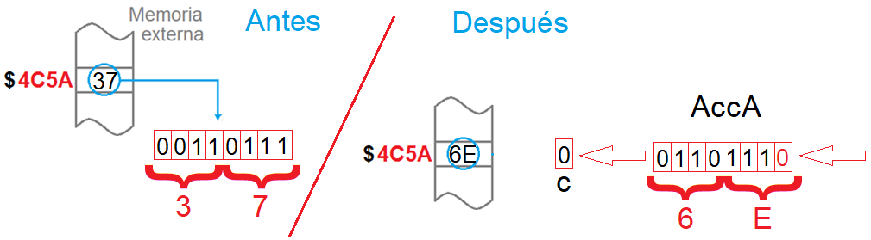
ASL $4C5A LSL $4C5A
Modo de direccionamiento Extendido
Opcode: $78 Ciclo:6 Byte:3
Toma el contenido de la dirección dada por el operando de 8 bits y coloca un cero en el bit menos significativo y recorre todos sus bits originales hacia el lado izquierdo una posición.
Actualiza banderas N, Z, V, C

Slide 17
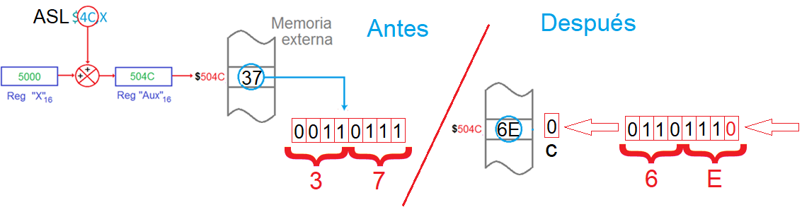
ASL $4C,X LSL $4C,X
Modo de direccionamiento Indexado
Opcode: $68 Ciclo:6 Byte:3
Toma el contenido de la dirección dada por el operando de 8 bitsy el registro X, y coloca un cero en el bit menos significativo y recorre todos sus bits originales hacia el lado izquierdo una posición.
Actualiza banderas N, Z, V, C

Slide 18
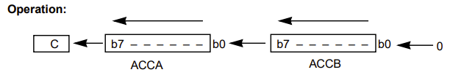
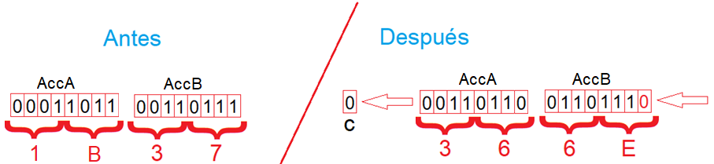
ASLD LSLD
Modo de direccionamiento Inherente
Opcode: $05 Ciclo:3 Byte:1
Coloca un cero en el bit menos significativo del registro acumulador “D” y recorre todos sus bits originales hacia el lado izquierdo una posición.
Actualiza banderas N, Z, V,C

Slide 19

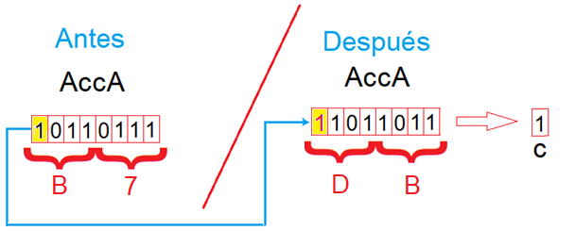
ASRA
Modo de direccionamiento Inherente
Opcode: $47 Ciclo:2 Byte:1
Recicla el bit mas significativo del registro acumulador “A” y recorre todos sus bits originales hacia el lado derecho una posición.
Actualiza banderas N, Z, V,C

Slide 20
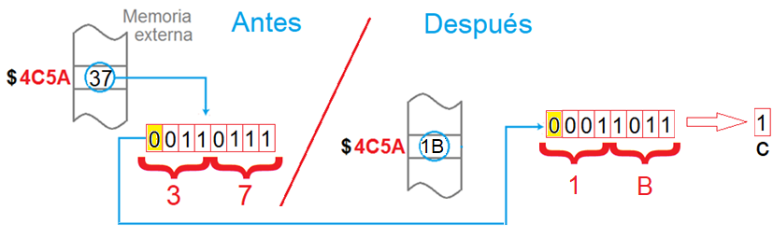
ASR$4C5A
Modo de direccionamiento Extendido
Opcode: $77 Ciclo:6 Byte:3
Toma el contenido de la dirección dada por el operando de 8 bits y recicla el bit más significativo, recorriendo todos sus bits originales hacia el lado derecho una posición.
Actualiza banderas N, Z, V, C

Slide 21
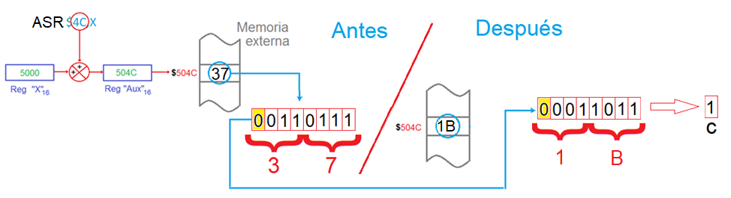
ASR$4C,X
Modo de direccionamiento Indexado
Opcode: $67 Ciclo:6 Byte:2
Toma el contenido de la dirección dada por el operando de 8 bits y recicla el bit más significativo, recorriendo todos sus bits originales hacia el lado derecho una posición.
Actualiza banderas N, Z, V, C

Slide 22

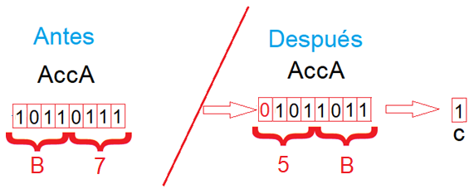
LSRA
Modo de direccionamiento Inherente
Opcode: $44 Ciclo:2 Byte:1
Inserta un cero en el bit mas significativo del registro acumulador “A” y recorre todos sus bits originales hacia el lado derecho una posición.
Actualiza banderas N=0, Z, V,C

Slide 23
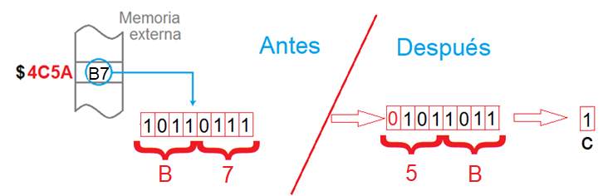
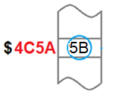
LSR$4C5A
Modo de direccionamiento Extendido
Opcode: $77 Ciclo:6 Byte:3
Toma el contenido de la dirección dada por el operando de 8 bits e inserta un cero en el bit mas significativo , recorriendo todos sus bits originales hacia el lado derecho una posición.
Actualiza banderas N=0, Z, V, C

Slide 24
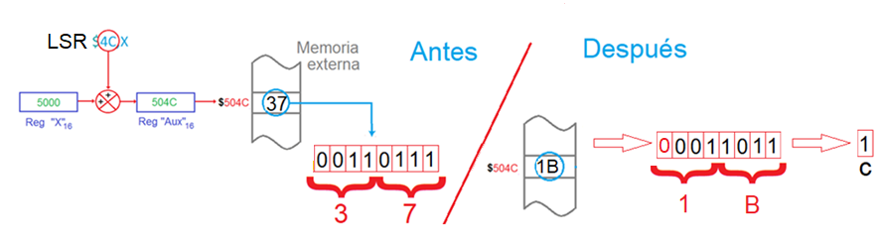
LSR$4C,X
Modo de direccionamiento Indexado
Opcode: $64 Ciclo:6 Byte:2
Toma el contenido de la dirección dada por el operando de 8 bits e inserta un cero en el bit mas significativo , recorriendo todos sus bits originales hacia el lado derecho una posición.
Actualiza banderas N, Z, V, C

Slide 25
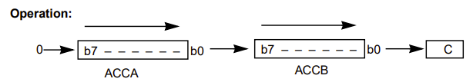
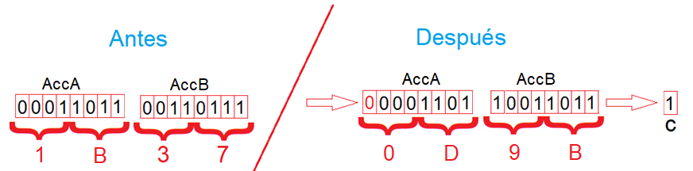
LSRD
Modo de direccionamiento Inherente
Opcode: $04 Ciclo:3 Byte:1
Coloca un cero en el bit mas significativo del registro acumulador “D” y recorre todos sus bits originales hacia el lado derecho una posición.
Actualiza banderas N=0, Z, V,C

Slide 26

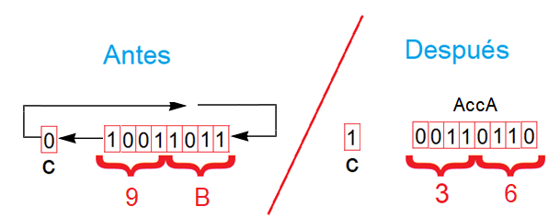
ROLA
Modo de direccionamiento Inherente
Opcode: $49 Ciclo:2 Byte:1
Rota hacia la izquierda el contenido del registro acumulador “A” en serie con el bit de acarreo.
Actualiza banderas N, Z, V,C

Slide 27

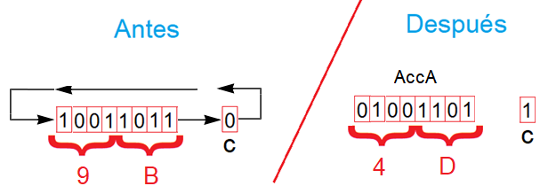
RORA
Modo de direccionamiento Inherente
Opcode: $46 Ciclo:2 Byte:1
Rota hacia la derecha el contenido del registro acumulador “A” en serie con el bit de acarreo.
Actualiza banderas N, Z, V,C

